Slide 1
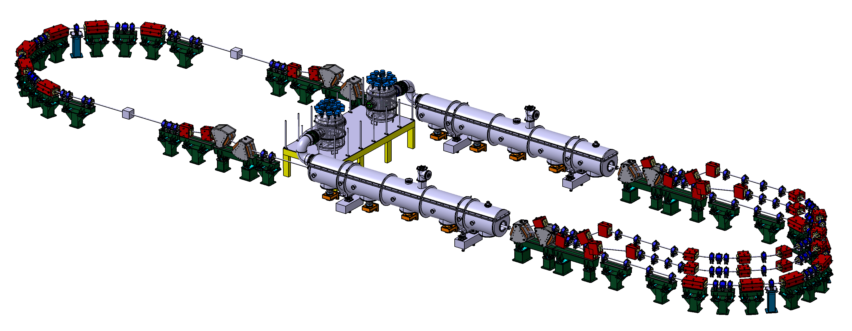
Footprint PERLE
Fichier de points magnétiques (coordonnées XYZ) à établir
Q1 : où est le point d’origine, orientation du référentiel ?
Besoin : numérotation des composants (liée au PBS) Organisation de la base de données CAO

Slide 2
Injection PERLE
Réception du 3D Daresbury (Boris)
Exploitable (métrique)
Besoin : numérotation des composants (liée au PBS) Organisation de la base de données CAO

Slide 3
Injection PERLE
Objectifs DC GUN (via le 3D)
Référent technique , installation Igloo: Alexandre Gallas
A venir :
Analyse et liste de questions
PDS
Cycle de vie : lister les interfaces, les contraintes, les outillages, les infras nécessaires…

Slide 4
Injection PERLE
DC GUN : Visite de Maud 9/02 12h30 – 10/02 16h
Etablir l’ordre du jour de ces journées :
Visite Igloo – visite Super ACO (Marc ?)
Point mécanique (Rodolphe, Alexandre)
Electrique – HT ?
Point sécurité HT, SF6, laser (Sébastien)
Point Projet (tt le monde)
…

